Slide 1





PROJETO FINAL
IA
Igor Braga

Slide 2

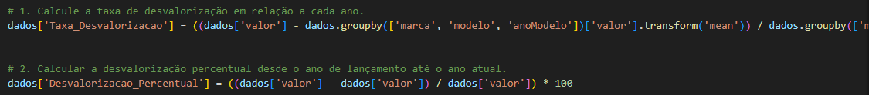
PASSOS INICIAIS
Inicialmente, para os passos finais, foi criada a classe que havia sido comentada anteriormente para melhor resultado do treinamento de máquina.
A “Desvalorização” visa entregar o quão o veículo desvalorizou do ano de lançamento até o último ano de registro (2022).

Slide 3
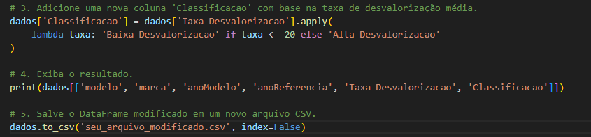
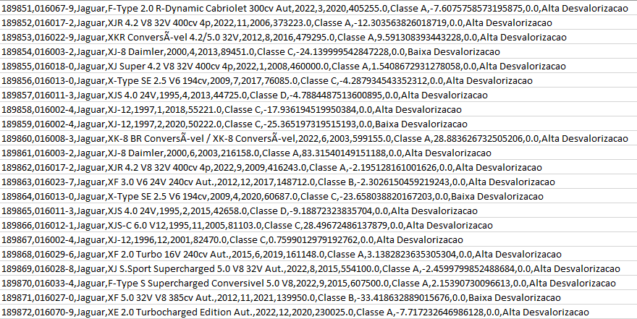
PASSOS INICIAIS
Com a criação da classe para futura separação por vetores, os dados de veículos classificados foram armazenados (nova coluna de dados) no dataset.
Assim, o dataset possui agora uma nova classe de acordo com o limiar dado no código. O teste foi feito em uma classificação exemplo: acima de 20% de desvalorização é considerado “Alta desvalorização”.

Slide 4
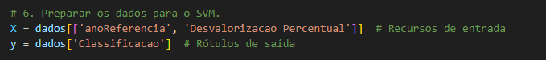
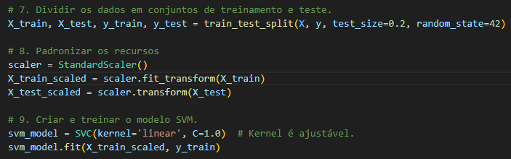
SVM
De acordo com o método de aprendizagem proposto (Support Vector Machine), os dados foram preparados em recursos de entrada e de saída.
Os dados são separados em TESTE/TREINAMENTO, houve uma padronização de recursos e foi definido um hiperplano linear. 80% foi para treinamento e 20% para teste.

Slide 5
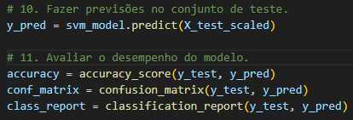
SVM
Nesta etapa, a previsão dos resultados para o SVM é imposta e a avaliação do método também é escrita.
Onde:
Precisão: é a proporção de instâncias relevantes entre as instâncias recuperadas pelo modelo.
Recall: é a proporção de instâncias relevantes que foram recuperadas pelo modelo.
F1-Score: é a média harmônica entre precisão e revocação.
Acurácia: é a proporção de instâncias corretamente classificadas.

Slide 6
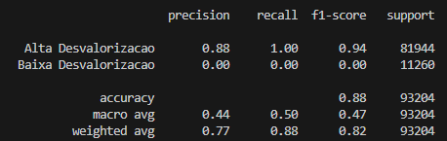


RESULTADOS
Após algumas horas, o terminal printou os resultados que se resumiam em:

Slide 7
RESULTADOS
O fato curioso é que o método classifica bem os veículos para “Alta Desvalorização” com Acurácia de 88%. Já os veículos de baixa desvalorização, tem acurácia de 0%, ou seja, o programa não é capaz de classificar um veículo com baixa desvalorização.

Slide 8

ENTÃO A IA AFIRMA QUE TODO CARRO TEM ALTA DESVALORIZAÇÃO?

Slide 9
RESULTADOS
De acordo com a análise feita no programa como um todo, a proporção de instâncias utilizadas no treinamento pode ser desbalanceada. Rodando uma contagem dessas instâncias utilizadas, foi obtido:
Isso pode ser uma das causas da falha do programa em classificar veículos de “Baixa Desvalorização”.
Outra causa pode ser o limiar de decisão escolhido (20%) para a divisão de classificação na classe “Desvalorização”.

Slide 10






FIM
OBRIGADO!

